Slide 1
Беклемышева Наталья Анатольевна. Учитель начальных классов.
Водоём - природное сообщество.

Slide 2
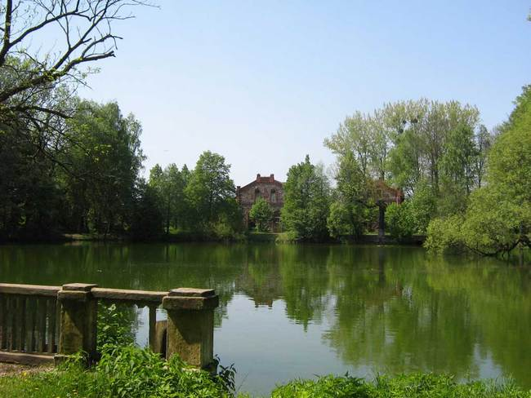
Водоём - природное сообщество. Водоём — постоянное или временное скопление стоячей или со сниженным стоком воды в естественных или искусственных впадинах (озёра, водохранилища, пруды и т. д.).

Slide 3
Изучением водоёмов занимается наука - гидрология.

Slide 4
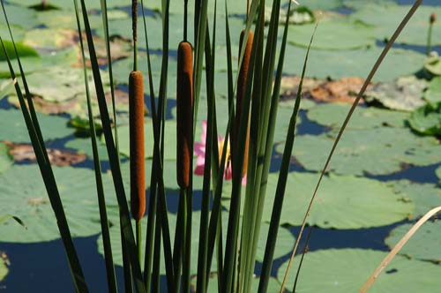
Растения водоёма.
Рогоз
Камыш

Slide 5
Аир
Кубышка

Slide 6
Стрелолист
Кувшинка

Slide 7
Ряска

Slide 8
Насекомые водоёма.
Жук-плавунец
Клоп-водомерка

Slide 9
Стрекоза и её личика

Slide 10
Комары - дергуны
Личинка комара - мотыль

Slide 11
Птицы водоёмов.
Цапля
Утка-кряква

Slide 12
Рыбы
Окунь
Щука

Slide 13
Карась
Карп

Slide 14
Плотва

Slide 15
Звери
Бобр
Выдра

Slide 16
Моллюски
Беззубка
Перловица

Slide 17
Земноводные
Лягушка

Slide 18
Ракообразные
Рак

Slide 19
Дафнии – мелкие ракообразные.
Циклопы – мелкие ракообразные.

Slide 20
Кто очищает водоёмы?
Беззубка
Перловица

Slide 21
Рак

Slide 22
Правила друзей водоёмов.
Нельзя ловить раков, они санитары водоёмов.
Нельзя уничтожать моллюсков, это – «фильтры водоёмов».
Не загрязняйте водоёмы.
Берегите лягушек и головастиков.
Никогда не ловите стрекоз.
Не разрушайте жилище бобра.

